Slide 1
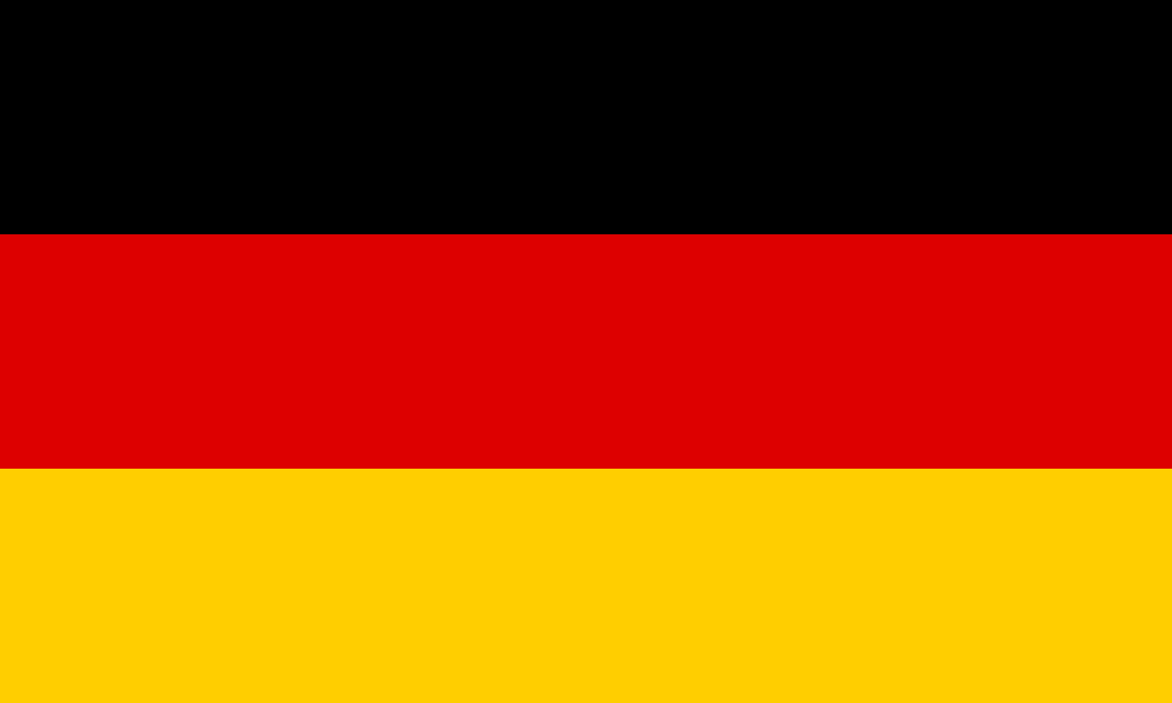
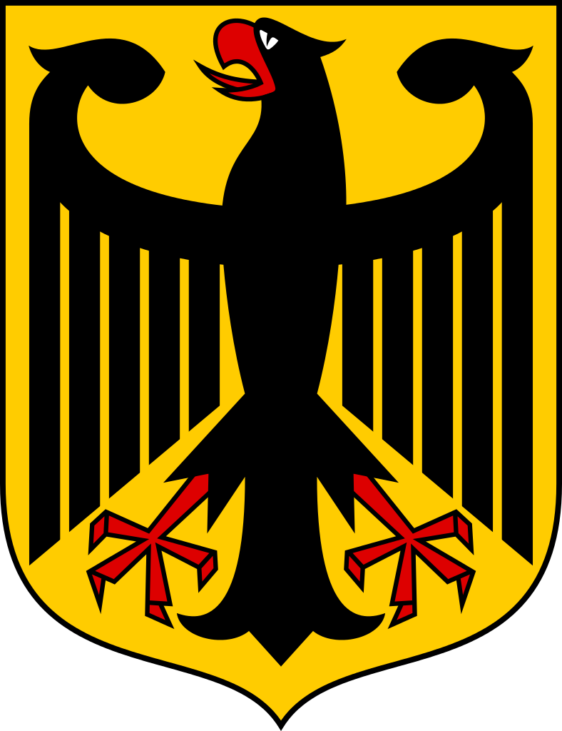
возз'єднання Німеччини
XX – поч. XXI ст.

Slide 2
Післявоєнний період
Після Другої світової війни Німеччина була розділена на 12 територій (2 території відійшли до СРСР і Польщі), 1 територія (незалежний Саар), 5 територій до США (Бремен і Південна Німеччина), Великобританії і Франції, і 4 берлінських зони.

Slide 3
Утворення ФРН
В 1948 р. три зони Великобританії і США об'єдналися в Бізонію, до яких потім приєдналася Франція (Тризонія), і була проголошена ФРН (7 вересня 1949 р.).
Прапор ФРН
Герб ФРН

Slide 4
Утворення НДР
7 жовтня 1949 р. на території радянських зон проголошена НДР.
Прапор НДР
Герб НДР

Slide 5
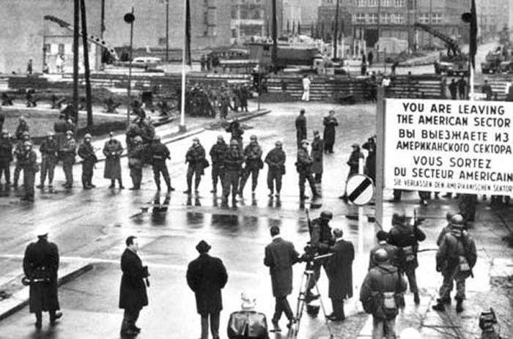
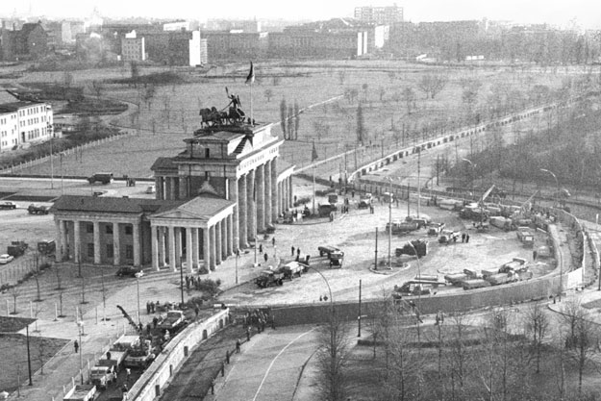
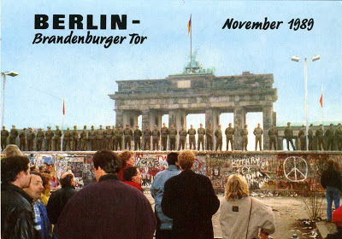
Берлінська стіна
Берлінська стіна — комплекс ізолюючих споруд між двома частинами Берліна, зведений за наказом державного керівництва СРСР від 13 серпня 1961 року.

Slide 6
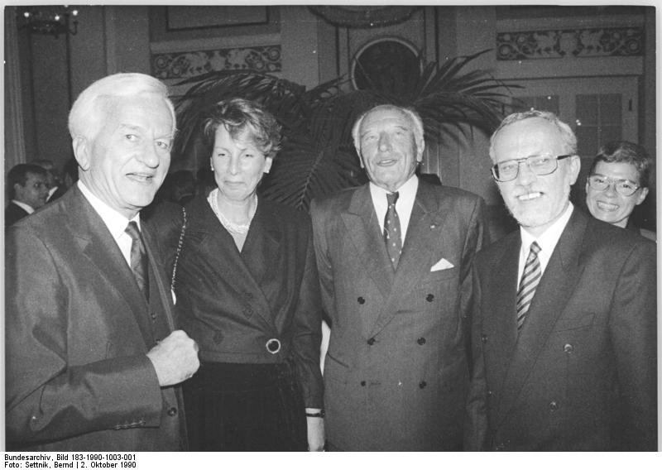
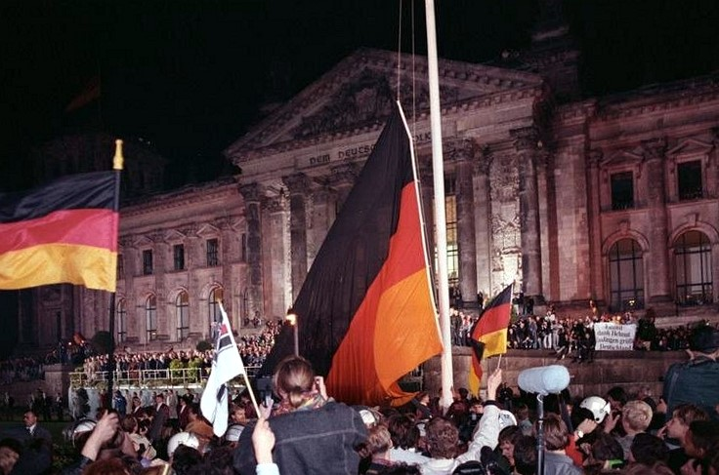
Підписання договору про Об'єднання ФРН і НДР
12 вересня 1990 року в Москві міністри закордонних справ Великобританії, СРСР, США, Франції, ФРН і НДР підписали Договір про остаточне врегулювання щодо Німеччини, в якому Великобританія, СРСР, США і Франція, з одного боку, і представники обох німецьких держав, з іншого боку, підтвердили створення об‘єднаної Німеччини, включає в себе території ФРН, НДР і Західного Берліна.
3 жовтня 1990 відбулося офіційне об'єднання ФРН і НДР.

Slide 7
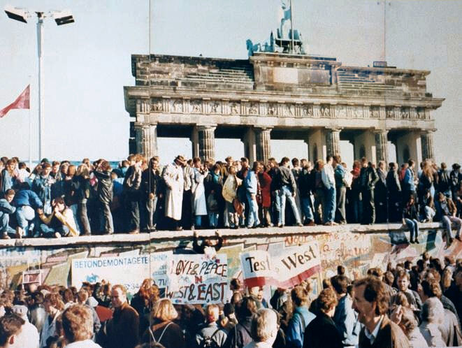
Падіння Берлінської стіни
12 червня 1987 Президент США Рональд Рейган, вітаючи прагнення радянського керівництва до змін, закликав Генерального секретаря ЦК КПРС Михайла Горбачова знести Стіну

Slide 8
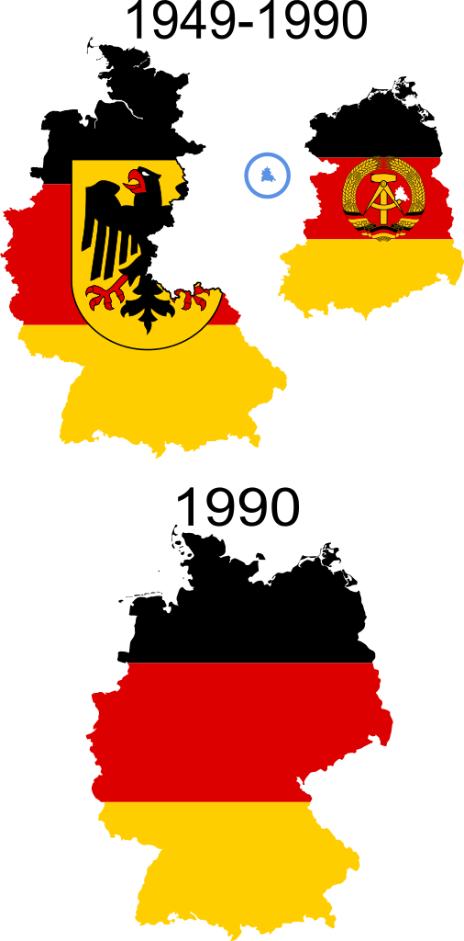
3 жовтня 1990 року ФРН і НДр об'єднались у Німеччину

